Slide 1
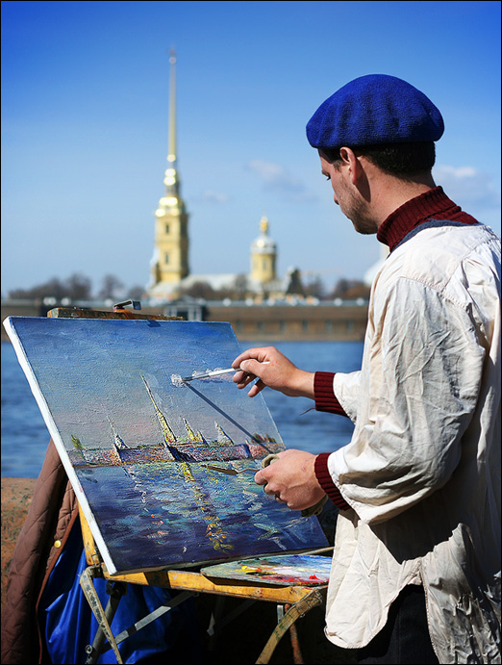
ХУДОЖНИК

Slide 10
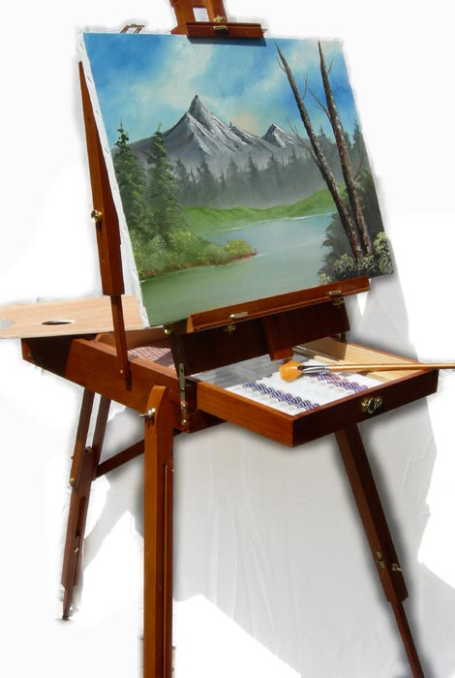

Slide 12
Спасибо
За
Внимание!

